Slide 1

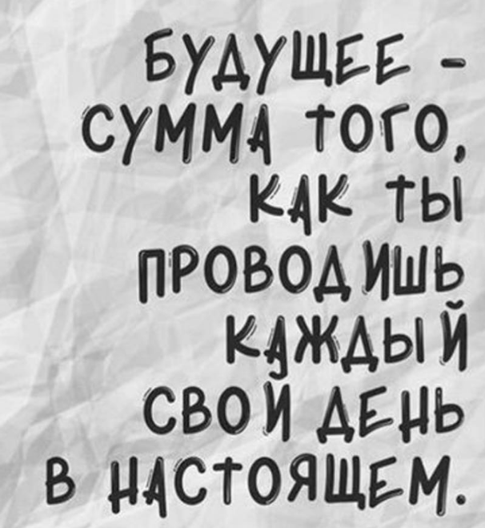
Обеспечение безопасной информационной среды при проведении проектной и исследовательской деятельности
ВЕЗДЕ ИССЛЕДУЙТЕ, ВСЕЧАСНО, ЧТО ЕСТЬ ВЕЛИКО И ПРЕКРАСНО
РАЗУМ С ПОМОЩЬЮ НАУКИ ПРОНИКАЕТ В ТАЙНЫ ВЕЩЕСТВА, УКАЗЫВАЕТ, ГДЕ ИСТИНА.
НАУКА И ОПЫТ — ТОЛЬКО СРЕДСТВА, ТОЛЬКО СПОСОБЫ СОБИРАНИЯ МАТЕРИАЛОВ ДЛЯ РАЗУМА.
ОДИН ОПЫТ Я СТАВЛЮ ВЫШЕ, ЧЕМ ТЫСЯЧУ МНЕНИЙ, РОЖДЕННЫХ ТОЛЬКО ВООБРАЖЕНИЕМ.
М. Ломоносов
СПб АППО Иванова Р.А.

Slide 2
Информационная безопасность
Состояние защищенности информационных ресурсов (информационной среды) от внутренних и внешних угроз, способных нанести ущерб интересам личности, общества, государства (национальным интересам).
Обеспечение высокого уровня информационной безопасности государства, индустрии и граждан определяется как стратегическая задача развития отрасли информационных технологий в Российской Федерации.
Одним из значимых аспектов решения этой проблемы является обеспечение личной безопасности граждан в Интернете, и в частности детей.
Развитие цифровых технологий изменяет условия жизни, обучения и воспитания современного ребенка. На сегодняшний день компьютер становится неотъемлемой частью жизненной сферы детей.

Slide 3
Кибербезопасность
Мощное развитие сетевых и коммуникационных технологий определило значимость выделения понятий «киберпространство» и «кибербезопасность» из объема понятий «информационное пространство», «информационная безопасность», а также обозначило актуальную проблему защиты государства, организаций, граждан от угроз и возможных нежелательных последствий использования сетевых и коммуникационных технологий.
Развитие цифровой грамотности граждан и культуры безопасного поведения в киберпространстве определяется в качестве приоритетной задачи в ряде государственных документов

Slide 4
Правовые основы педагогической работы, направленной на обеспечение кибербезопасности несовершеннолетних
«Расширение объема преподавания информационных технологий в общеобразовательных организациях» и «приоритет традиционных российских духовно-нравственных ценностей и соблюдение основанных на этих ценностях норм поведения при использовании информационных и коммуникационных технологий» являются основами государственной политики.
Законодательство Российской Федерации в сфере информационной безопасности
Стратегия развития информационного общества в Российской Федерации на 2017-2030 годы

Slide 5
Мылова И.Б. Методические рекомендации для учителей информатики и ИКТ для проведения педагогической работы с учащимися и их родителями по проблеме обеспечения персональной кибербезопасности ребенка 2018 г.
Обеспечение кибербезопасности школьников. Дистанционный авторский курс Мыловой И.Б. СПб АППО
Информационная безопасность. Цветкова М.С. (2-4) АО «Издательство «Просвещение»
Информационная безопасность. Безопасное поведение в сети Интернет. Цветкова М.С. Якушина Е.В. 5-6 АО «Издательство «Просвещение»
Информационная безопасность. Кибербезопасность. Цветкова М.С. Хлобыстова И.Ю. 7-9 АО «Издательство «Просвещение»
Информационная безопасность. Правовые основы информационной безопасности Цветкова М.С. 10-11 АО «Издательство «Просвещение»

Slide 6
Вредоносные программы. Сайт учителя информатики Беловой Светланы Борисовны. ГБОУ школа № 616 Адмиралтейского района Санкт-Петербурга "Центр "Динамика"
В рамках уроков информатики по модели Смешанное обучение
https://do2.rcokoit.ru/
  3 четверть Урок по информатике для 9 класса от 26.02.2021 «Интернет: основы личной безопасности» и Задание к нему
  4 четверть Урок по информатике для 11 класса от 28.04.2021 «Информационная безопасность: проблемы защиты информации и информационной безопасности» и Задание к нему
  4 четверть Урок по информатике для 11 класса от 05.05.2021 «Средства защиты информации в автоматизированных информационных системах» и Задание к нему

Slide 7
